Slide 1
CHÀO MỪNG QUÝ THẦY CÔ
VỀ DỰ GIỜ THĂM LỚP
Giáo viên thực hiện : Lê Khánh Chi
Năm sinh : 1983
Trình độ : Đại học
Trường : Tiểu học Đại Bản I
Môn: TOÁN

Slide 2
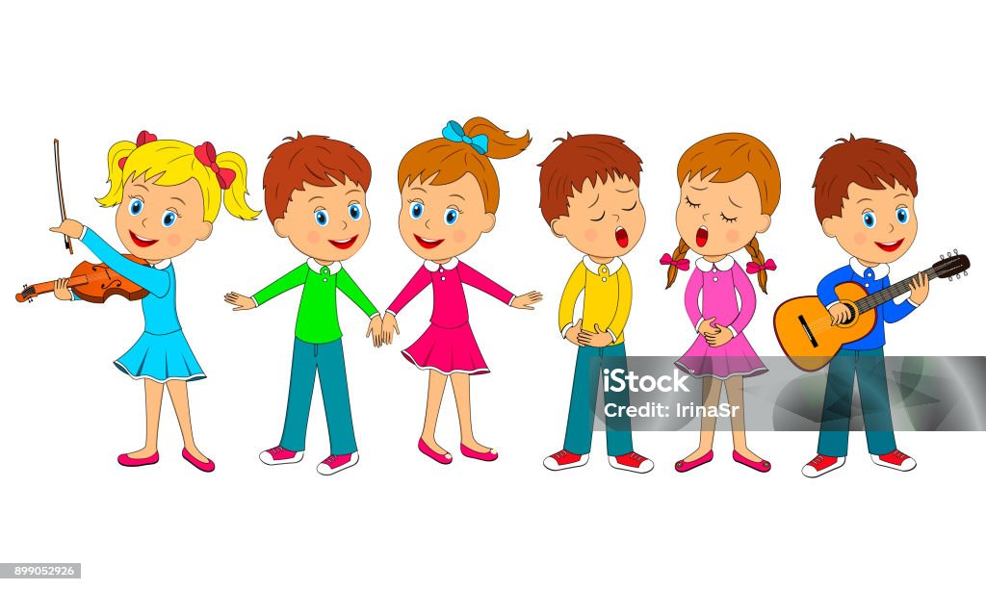
KHỞI ĐỘNG

Slide 3
Rung chuông vàng

Slide 4
Rung chuông vàng
1
40 – 7 = ?
32
A
33
B
Hết giờ
2
13
8
0
1
3
6
7
9
10
11
12
14
15
5
4
34
c
35
D

Slide 5
Rung chuông vàng
2
35 – 8 = ?
26
A
25
Hết giờ
2
13
8
0
1
3
6
7
9
10
11
12
14
5
4
B
15
27
c
24
D

Slide 6
CHỦ ĐỀ 4
PHÉP CỘNG, PHÉP TRỪ (CÓ NHỚ) TRONG PHẠM VI 100
BÀI 23
PHÉP TRỪ (CÓ NHỚ)
SỐ CÓ HAI CHỮ SỐ CHO
SỐ CÓ HAI CHỮ SỐ

Slide 7
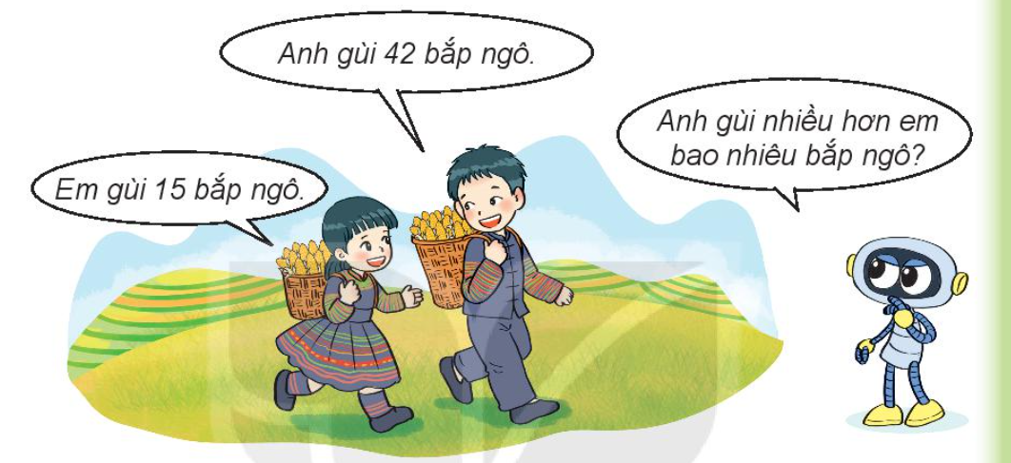
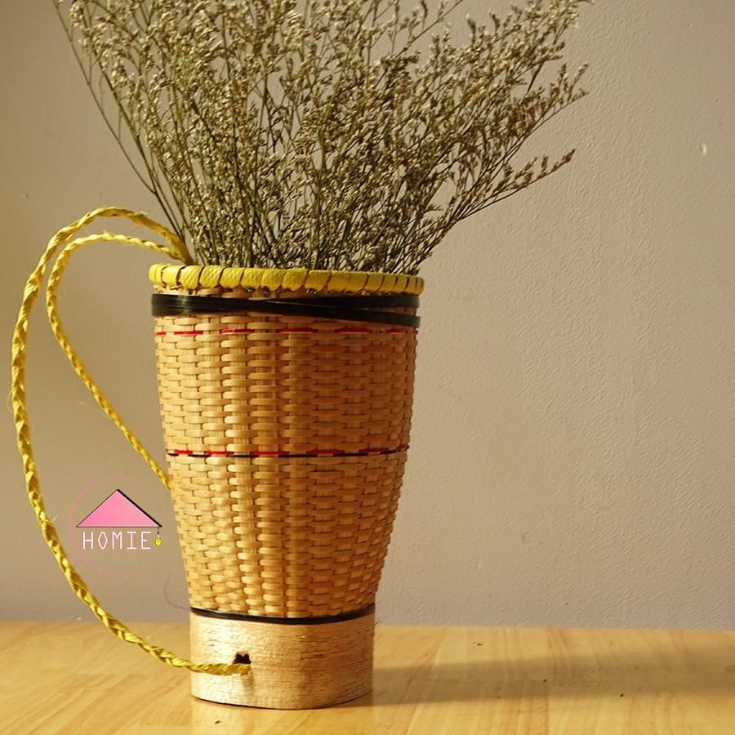

Slide 10
42 – 15 = ?
Thảo luận nhóm 2:
Tìm kết quả của phép tính 42 – 15 = ?

Slide 11
42 – 15 = ?
Chục | Đơn vị
42 – 15 = 27
Chục | Đơn vị

Slide 12
42 – 15 = ?
2 không trừ được 5, lấy 12 trừ 5 bằng 7, viết 7, nhớ 1
4 trừ 1 bằng 3, 3 trừ 1 bằng 2, viết 2
42
–
15
2
7
42 – 15 = 27

Slide 13
1
Tính.
72
19
60
28
93
46
41
32
–
–
–
–

Slide 14
2
Đặt tính rồi tính.
63 – 36
72 – 27
54 – 16
80 – 43

Slide 15
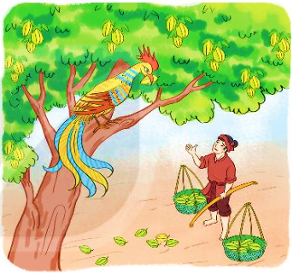
3
Trên cây khế có 90 quả. Chim thần đã ăn mất 24 quả. Hỏi trên cây còn lại bao nhiêu quả khế?

